Slide 1
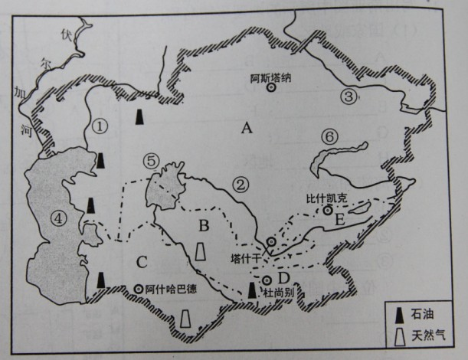
⑦
国家：ABD 湖泊④⑤⑥ 河流①②③⑦

Slide 2

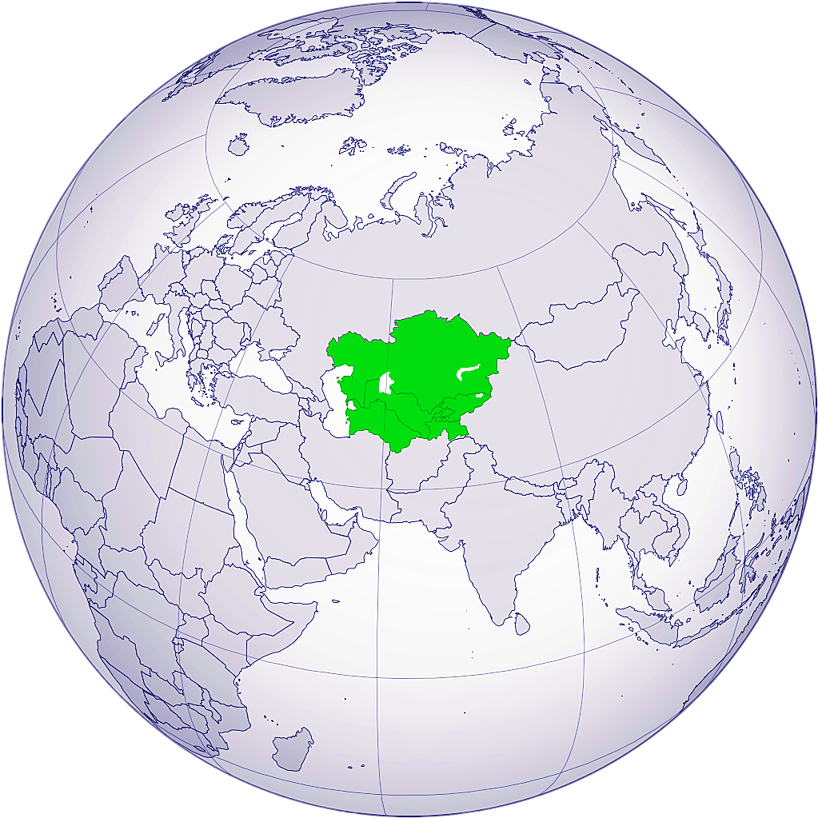
世界地理分区
第四节
中 亚

Slide 3
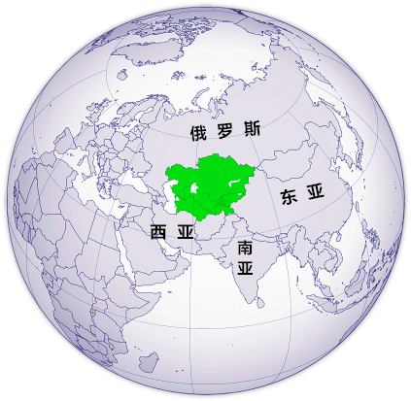
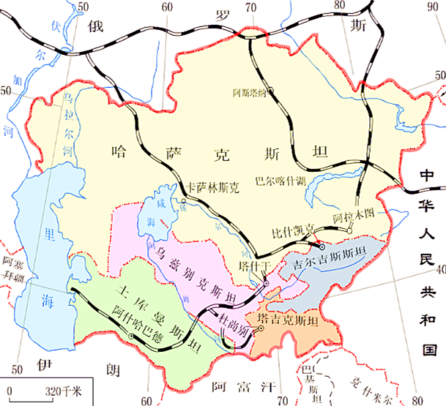
一、中亚概述
地理位置
1、经纬度位置：
50°E
60°
70°
80°
纬度：40°、50°N（温带）
距北冰洋：1600km
50°
经度：50°E —— 80°E
距太
平洋：3750km
距黑海：
1100km
2、海陆位置：
40°
深居内陆，远离海洋
距印度洋：1100km

Slide 4
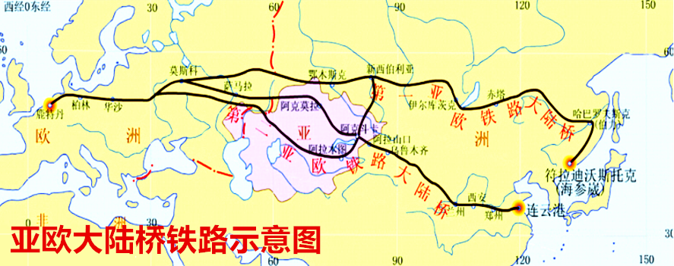
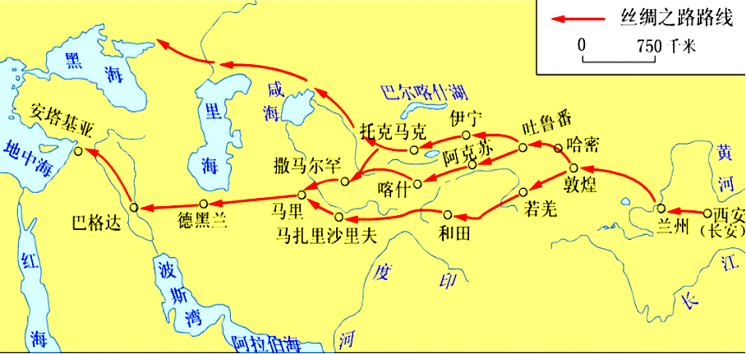
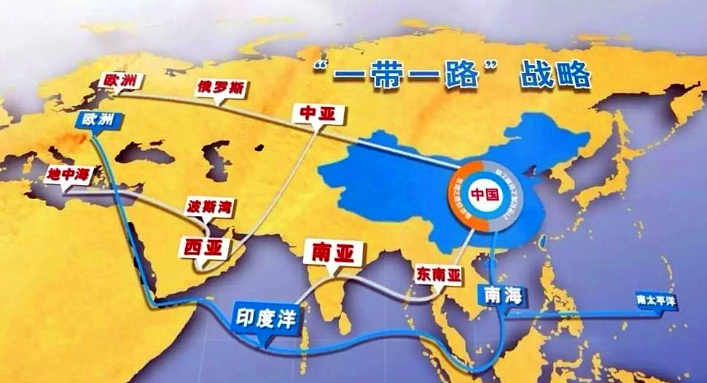
一、中亚概述
地理位置
1、经纬度位置：
50°E
60°
70°
80°
纬度：40°、50°N（温带）
距北冰洋：1600km
50°
经度：50°E —— 80°E
距太
平洋：3750km
距黑海：
1100km
2、海陆位置：
40°
深居内陆，远离海洋
距印度洋：1100km
3、政治、交通位置：
是亚欧陆上交通的必经之路：古代丝绸之路、现代亚欧大陆桥、习近平“一带一路”战略

Slide 5
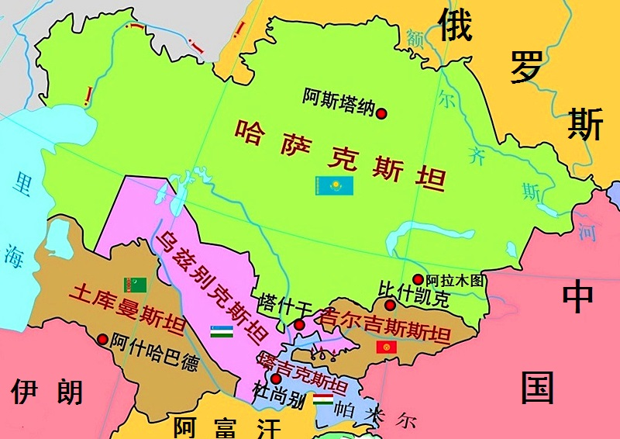

一、中亚概述
主要国家
范围：中亚五国：
哈萨克斯坦（最大内陆国、阿斯塔纳）
乌兹别克斯坦（白金之国、塔什干）
吉尔吉斯斯坦
塔吉克斯坦
土库曼斯坦
（汗血宝马）
Notes:
“斯坦”原词出自波斯语，“－stan”是它的罗马字母转写形式。本义原很简单，即“地方”、“地区”，一般指面积比较大的地区而言。

Slide 6
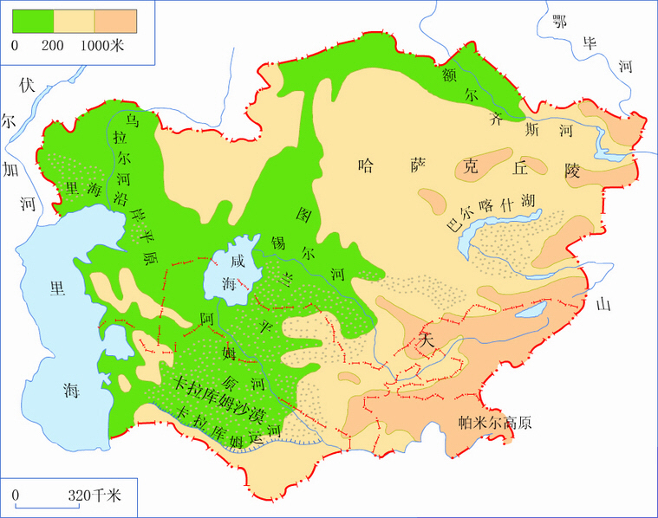
一、中亚概述
一、自然地理特征
1、地形特征
思考：据图描述中亚的地形特点？
以丘陵和平原为主
东南部:天山
帕米尔高原
中西部:图兰平原
里海沿岸平原
北部:哈萨克丘陵
哈 萨 克 丘 陵
里海沿岸平原
图兰平原
天 山 山 脉
地势：东高西低
卡拉库姆沙漠
帕米尔高原
沙漠广布

Slide 7
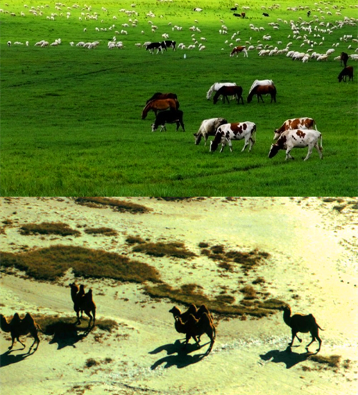
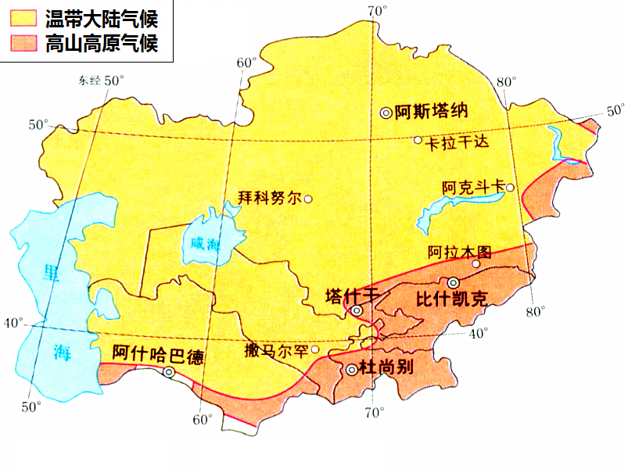
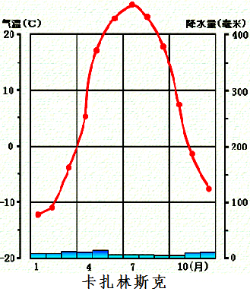
一、中亚概述
自然特征
2、气候：温带大陆性气候为主
(1)成因：深居内陆，远离海洋；周围山岭阻挡水汽
(2)特征：冬冷夏热，日、年较差大，降水少，变率大
3、植被：温带草原、荒漠

Slide 8
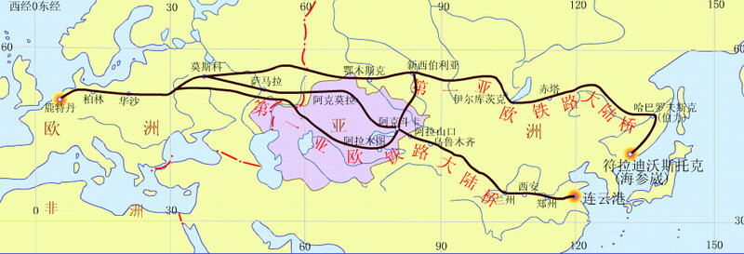
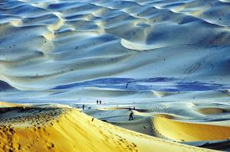
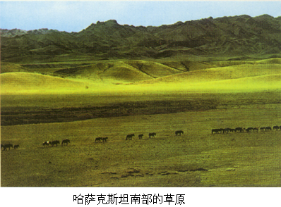
植被
——以草原、荒漠为主
卡拉库姆沙漠
哈萨克南部草原
思考: 沿第二亚欧大陆桥,沿线植被会有什么变化?
产生这种变化的原因是什么？

Slide 9

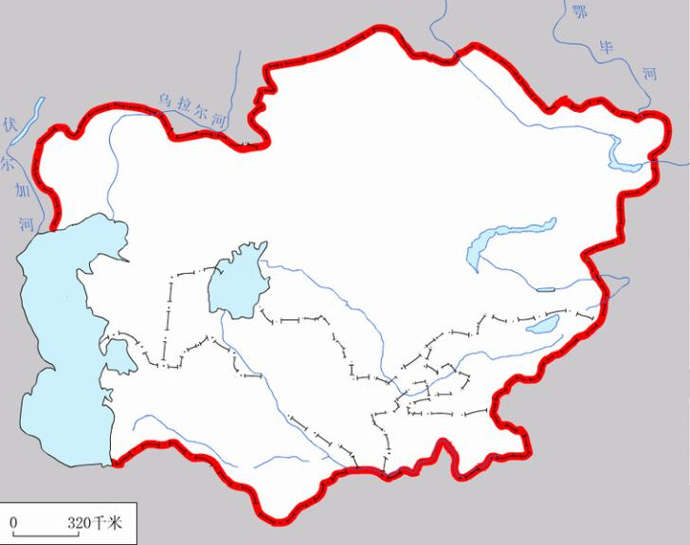


一、中亚概述
自然特征
4、多内流河、咸水湖
多内流河、内流湖（里海-世界最大湖泊）
外流河：额尔齐斯河（注入北冰洋）
额尔齐斯河
巴尔喀什湖
阿尔泰山
伊犁河
咸海
里
海
锡尔河
天 山
阿姆河
帕米尔高原

Slide 10
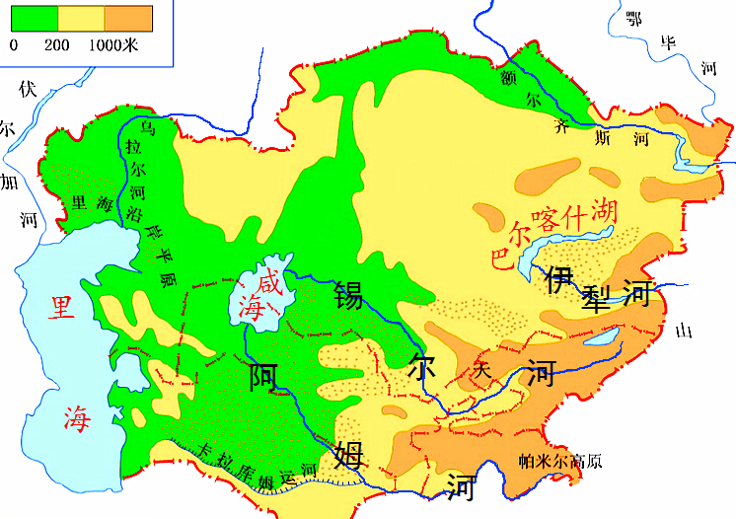
一、中亚概述
自然特征
4、多内流河、咸水湖
(1)主要河流：
阿姆河、锡尔河、伊犁河、额尔齐斯河
(2)水文特征：
流量小；
季节变化大；
夏汛,冰川融水；
冬季断流；
含沙量大；
有结冰期。

Slide 11
【思考】阿姆河径流量的时空变化特点？
(3)河流流量越往下游水量越少，原因是：
下游补给水源少
沿途蒸发、下渗
引水灌溉等

Slide 12
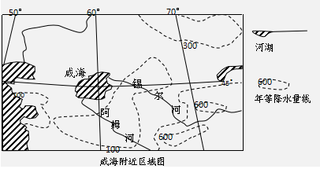
（1）说出阿姆河与锡尔河的补给水源。(4分）
①受来自海洋的西风影响，地处迎风坡，有地形雨； (1分) ②夏季为高山冰川融水；(1分)③春季有季节性积雪融水；（1分）④冬季为地下水（1分）。

Slide 13
补充：湖泊的分类
内流湖
外流湖
⑴按湖水与径流的补给关系分
咸水湖:内流湖多咸水湖，如青海湖。
淡水湖:外流湖多淡水湖，如鄱阳湖。
⑵按湖水盐度分
构造湖:地壳运动形成，如世界最深的湖贝
尔湖、最咸的湖死海等。
⑶按湖盆成因分
冰川湖:冰川作用形成，如北美五大湖群。
堰塞湖:火山熔岩堵塞河道而成，如五大连池。
火山口湖:火山口积水成湖，如长白山天池。
河迹湖:河流改道，淤积而形成的。

Slide 14
影响海水盐度的主要因素：
①气候因素（主要因素）—即降水量与蒸发量的关系
②洋流因素——同一纬度海区，有暖流经过盐度偏高；
寒流经过盐度偏低。
③河流径流注入因素——有大量河水汇入的海区，盐度
偏低。
④海区的封闭度——即与附近海区海水的交换量
⑤高纬度结、融冰量的大小（有结冰现象的海区，
盐度偏高；有融冰现象的海区，盐度偏低）

Slide 15

下列湖泊中盐度最大的是（ ）
B

Slide 16
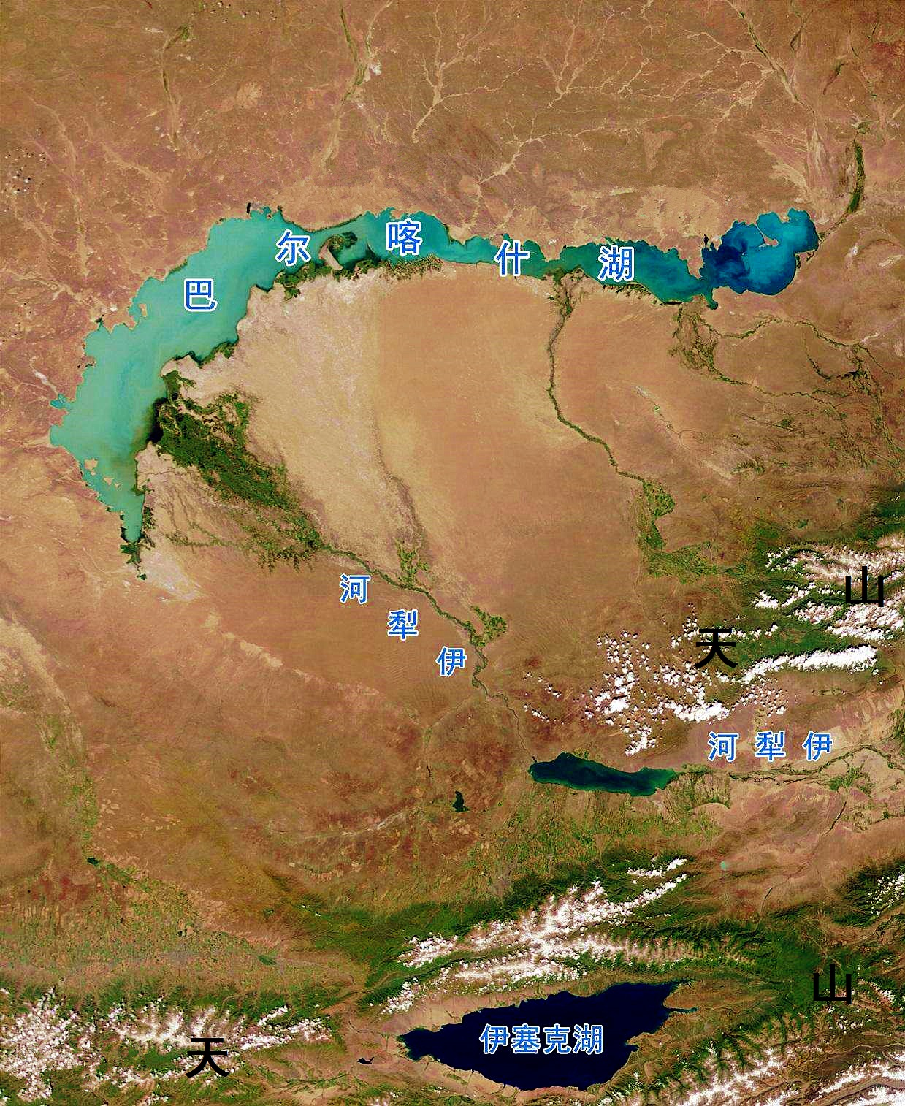
一、中亚概述
自然特征
4、多咸水湖
思考：巴尔喀什湖：东部咸水、西部淡水原因
巴尔喀什湖：位于哈萨克斯坦境内，古称夷播海，湖体狭长，湖区气候干旱，蒸发强烈。流经新疆的伊犁河注入巴尔喀什湖西部，占总入水量的80%。东部则缺少大河注入，形成著名的东咸西淡的一湖两水现象。
①东部：深居内陆，降水稀少，蒸发旺盛
②西部：有流量相对较大的伊犁河注入淡水
③东西连接处水域狭窄，两侧湖水交换不畅

Slide 17
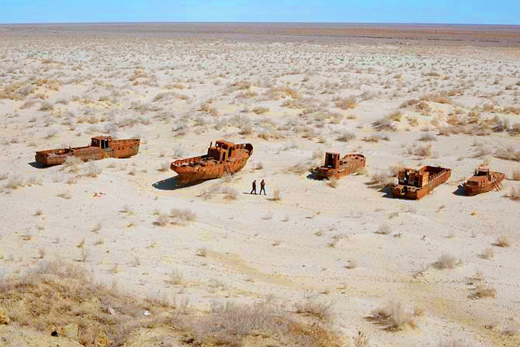
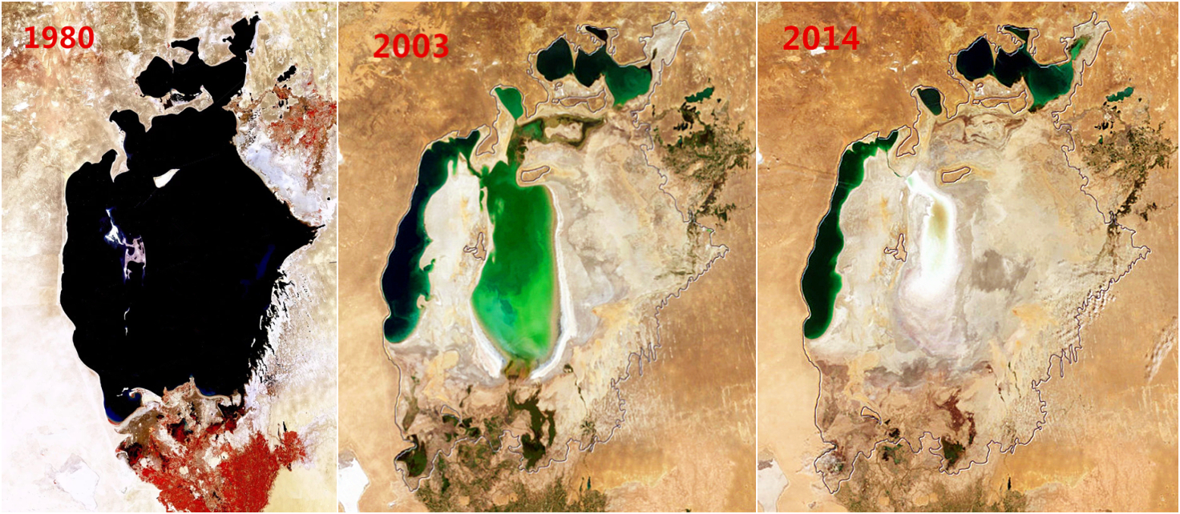
一、中亚概述
自然特征
4、多咸水湖
咸 海：曾经的世界第4大湖泊，全盛时期面积达6.6万Km²，中亚的阿姆河、锡尔河分别从南、北汇入。为当地农业和渔业提供丰富的水资源。近50年来，随着入湖水量减少，咸海面积不断萎缩，专家预计，到2020年，存在于地球550万年的咸海将彻底消失。

Slide 18
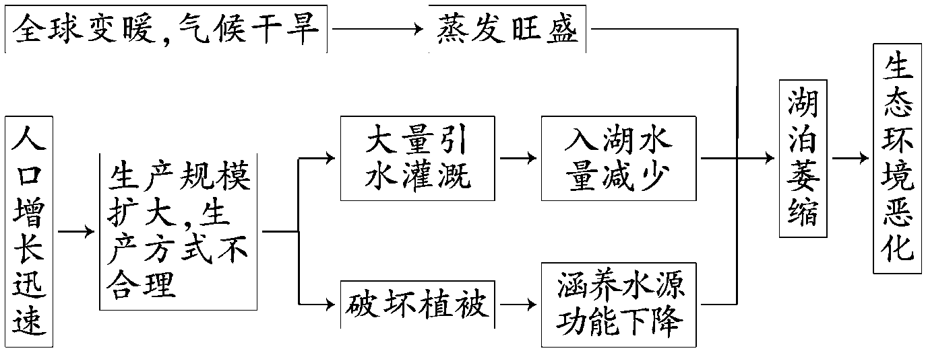
一、中亚概述
自然特征
【思考】 咸海面积萎缩的原因有哪些？
过度用水引发的问题：
①湖泊面积缩小 ②河流缩短，水量减少③地下水位下降
④土地盐碱化 ⑤沙漠扩大，绿洲缩小 ⑥沙尘暴
措施：减少引水灌溉，合理分配灌溉用水；调整农业结构（适当减少棉花种植）；发展节水农业；植树种草；改善生态环境等。

Slide 19
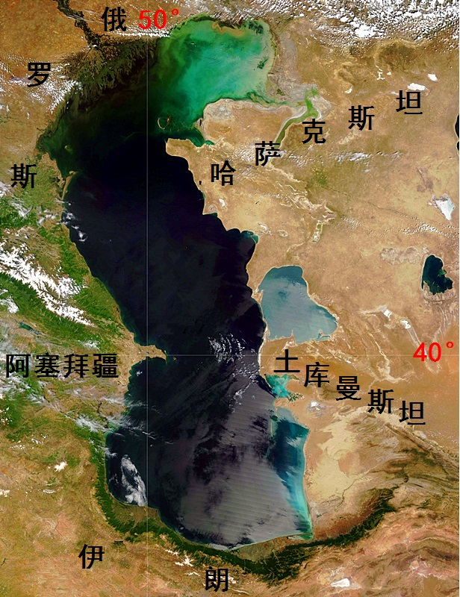
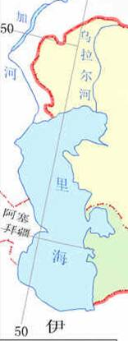
一、中亚概述
4、多咸水湖
里海：
哈
俄
⑴世界最大的湖泊(咸水湖，内流湖)
⑵蕴藏丰富的油气、生物、盐资源
⑶周边国家：哈、俄、阿、土、伊
⑷战略位置十分重要
⑸注入里海的河流：伏尔加河、乌拉尔河
⑹里海“湖海”之争
土
Notes:
里海为沿岸各国提供了优越的水运条件，沿岸有许多港口，有些港口与铁路相连系，火车可以直接开到船上轮渡到对岸。里海在这一地区交通运输网中以及在石油和天然气的生产中也具有重大意义
里海与咸海、地中海、黑海、亚速海等，原来都是古地中海的一部分，经过海陆演变，古地中海逐渐缩小，上述各海也多次改变它们的轮廓、面积和深度。
俄罗斯、哈萨克斯坦和阿塞拜疆附近的里海水域油气资源丰富，因此这三个国家坚持里海为内陆海，应依据国际海洋法公约，对里海水体及海底进行划界，明确各国的主权和专属经济区范围。而伊朗、土库曼斯坦两国则因为附近水域油气资源相对较少，坚持认为里海是内陆湖泊，按国际法里海资源应当是沿岸各国共同财产，任何国家开采里海任何资源必须征得各国同意或经共同协商后方能进行。因此，里海之争说到底是围绕能源的利益之争。
又称内陆海、封闭海或闭海、地中海。指四周被大陆或岛屿、群岛所包围，但有狭窄水道或海峡与大洋相通的海。黑海是内海。

Slide 20
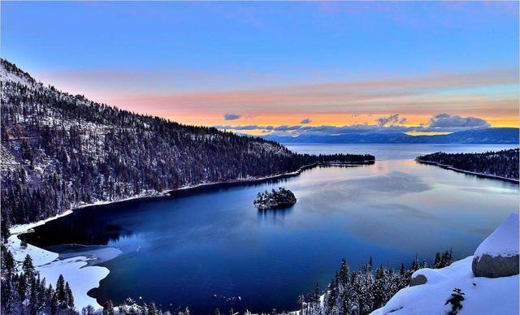
一、中亚概述
自然特征
4、多咸水湖
伊塞克湖：位于天山的封闭断陷盆地中，湖泊平均水深278米，最深处达700m，湖水终年不冻，因而古称热海。
湖水清澈澄碧，是中亚著名的高山疗养胜地，素有“上帝遗落的明珠”之称。

Slide 21
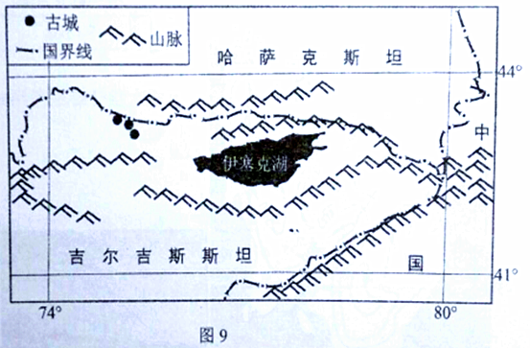
【例 题】素有“中亚明珠”之称的伊塞克湖，湖水终年不冻，海拔1608米，周围为天山雪峰所围，面积6332km²，平均水深278米，有多条小河汇入该湖，但无一条流出。
游客在夏季有时能看到“湖中心晴空万里，湖岸四周的高山浓云密布，犹如一块巨大的碧蓝宝石镶嵌在灰色的幕布上”的气象奇观。
(1)说明伊塞克湖冬季不易结冻的原因。
海水和湖水盐度是一个道理，盐分高，密度就高，就越不容易结冰，水在冰点就是0摄氏度，还要保证水的流动性不大才能结冰，也就是相对不运动
①湖泊水量大，冬季湖水降温慢；
②地处高山盆地中，冷空气难以入侵；
③内陆咸水湖，盐度较高，不易封冻。

Slide 22
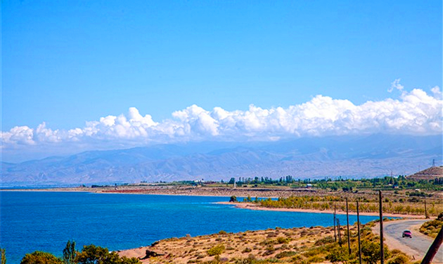
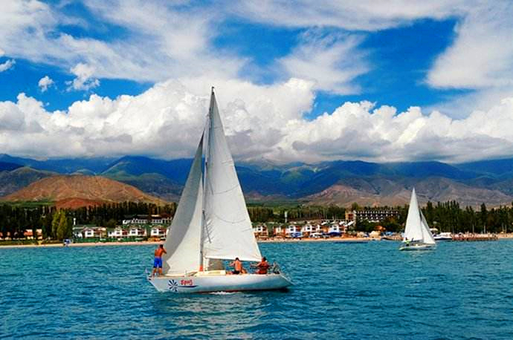
【例 题】素有“中亚明珠”之称的伊塞克湖，湖水终年不冻，海拔1608米，周围为天山雪峰所围，面积6332km²，平均水深278米，有多条小河汇入该湖，但无一条流出。
游客在夏季有时能看到“湖中心晴空万里，湖岸四周的高山浓云密布，犹如一块巨大的碧蓝宝石镶嵌在灰色的幕布上”的气象奇观。
①夏季湖泊气温低于湖岸陆地，在湖中心附近形成冷高压，湖中心气流下沉，为晴朗天气。
②从湖中心吹往湖岸的湿润气流遇山地阻挡抬升成云致雨。
（2）解释伊塞克湖夏季“湖中心晴空万里，湖岸四周高山浓云密布”的成因。

Slide 23
一、中亚概述
人文特征
1、人口与城市
中亚地广人稀，总人口约6800万，多分布于绿洲、河流沿岸、山麓。白色人种，多信仰伊斯兰教（逊尼派）。
主要城市：
阿斯塔纳（哈首都）
阿拉木图（哈最大城市）
塔什干（中亚最大城市）
撒马尔罕（历史文化名城）
杜尚别、阿什哈巴德
2019更名：努尔苏丹
Notes:
乌兹别克斯坦撒马尔罕（又译撒马尔干）是中亚最古老的城市之一，丝绸之路上重要的枢纽城市，有2500年的历史，为古代帖木尔帝国的首都。

Slide 24
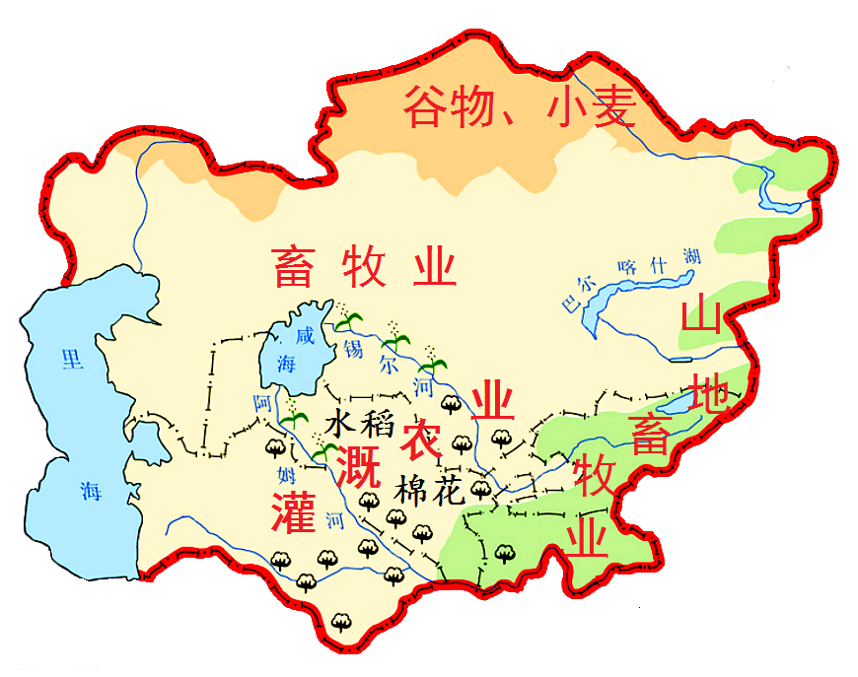

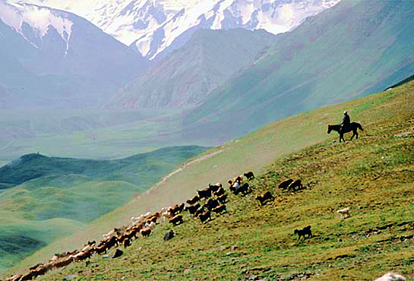
一、中亚概述
人文特征
2、畜牧业和绿洲灌溉农业
(1)农业分布：

Slide 25
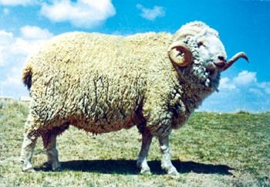

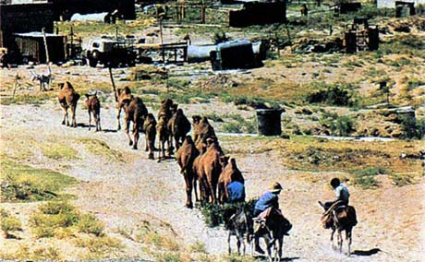

(2)区位条件：
羔皮羊
畜牧业
分布：中部、南部
有利条件：牧场广阔（中亚植被以草原荒漠为主）
以养羊业为主：细毛羊，羔皮羊
细毛羊
中亚发展农牧业的限制因素：水源

Slide 26

(2)区位条件：
灌溉农业：
棉花：阿姆河、锡尔河流域。
中亚是世界第三大产棉基地，乌兹别克斯坦 “白金之国”。
中亚种植棉花的有利条件：
自然：
①气候干燥，光照充足，日照时间长，昼夜温差大；
②地形平坦；
③有便利的灌溉水源；
④土质疏松，多沙质土，透气好。
社会经济：种棉历史悠久；国家政策支持；市场销路大

Slide 27
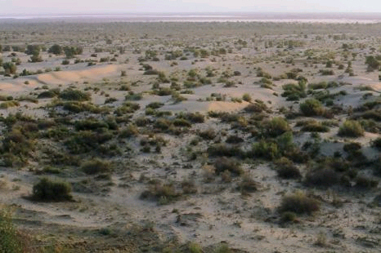
灌溉农业对环境的影响
不合理灌溉
地下水位上升
土壤次生盐渍化
蒸发强烈
“白风暴” 就是白沙尘暴。白风暴中盐尘的主要来源一是开垦的耕地及其周围地区因次生盐碱化而在地表和土壤中积累的盐分；二是湖面缩减露出的湖底部分所含的盐分。
Notes:
在风力作用下，大量盐碱撒向周围地区，使咸海周围地区的沙质平湖平原逐渐沙漠化，流沙迅速发展，形成“白风暴”（含盐的风暴）和盐沙暴，每年要发生几十起盐沙暴。

Slide 28
一、中亚概述
人文特征
2、畜牧业和绿洲灌溉农业
(1)农业分布：
(2)区位条件：
(3)农业问题：
水资源短缺；土地沙漠化、盐碱化；湖泊萎缩

Slide 29
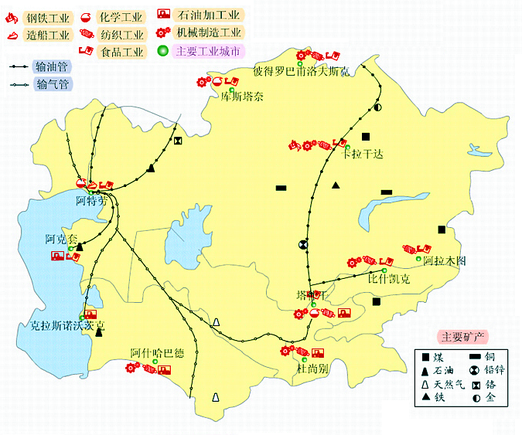
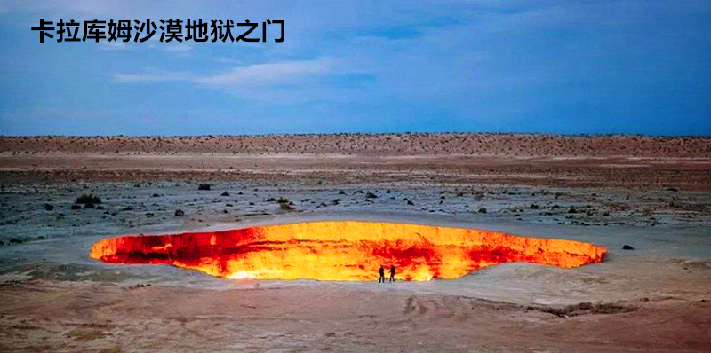
一、中亚概述
人文特征
3、矿产与工业
(1)矿产资源丰富：
煤、铁、石油、天然气、有色金属丰富。
石油、天然气：集中于里海沿岸。
(2)工业特点：
以资源型工业为主（农产品加工、资源开采、加工）

Slide 30
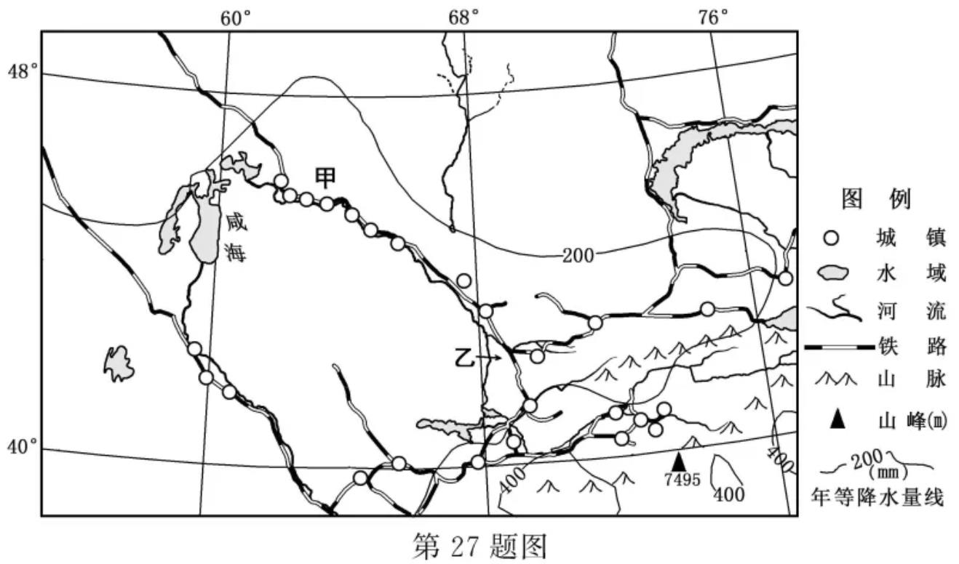
（2020.1浙江）
27.阅读材料，完成下列问题。（10分）
材料一 材料下图为中亚地区略图。
材料二 乙地为所在国棉花主产区，棉花播种面积约占该地种植总面积的40%，所产棉花大部分出口到俄罗斯、中国，已发展成为重要棉花输出基地。
（1）指出甲地径流的主要补给类型，分析城镇沿甲河分布的原因。（6分）
（2）说明乙地是重要棉花输出基地的主要原因。（4分）
27.（1）冰雪融水补给。 降水量小，气候较干旱；靠近河流，用水方便；灌溉农业发达；人口密度大。
（2）有灌溉水源；光照充足，棉花优质；棉花产量大，供过于求；棉花宜采用铁路运输，运输便利。

Slide 31
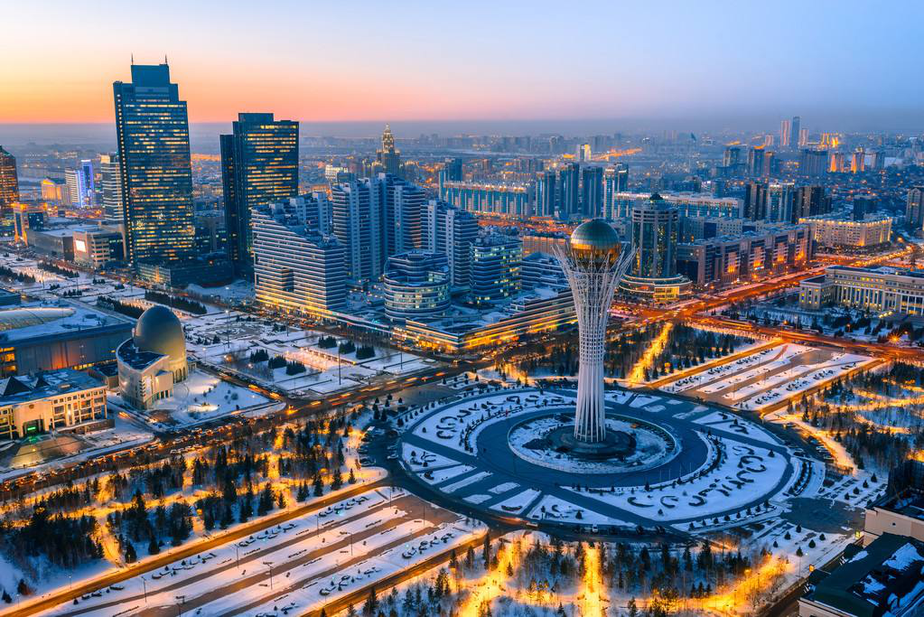

哈萨克斯坦

Slide 32

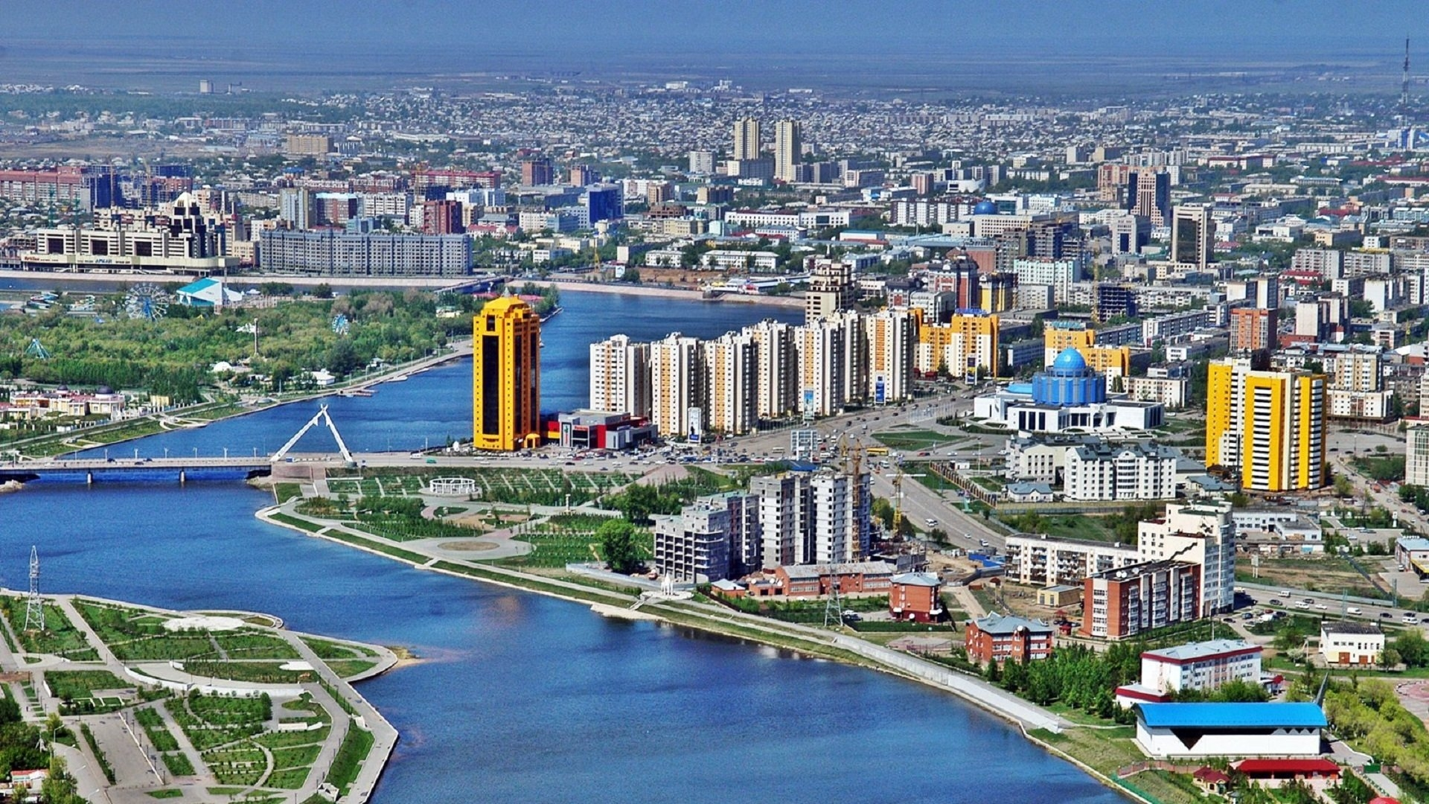
二、哈萨克斯坦
概 况
最大内陆国
(1)位置：地处中亚腹地，西临里海，北与俄罗斯、东与中国、南与乌兹别克斯坦等国相邻。深居内陆，面积270万km²。
(2)资源、经济：资源丰富，耕地草原广阔，农产品自给有余。矿产丰富，形成以能源、采矿为主的工业体系。
(3)首都：1997年从阿拉木图迁至阿斯塔纳。

Slide 33
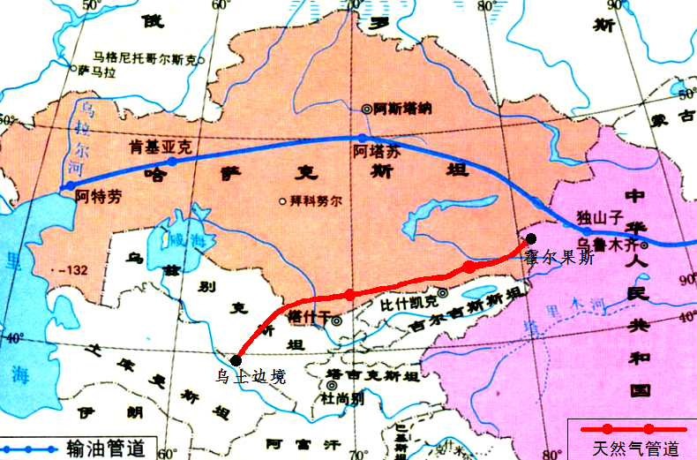
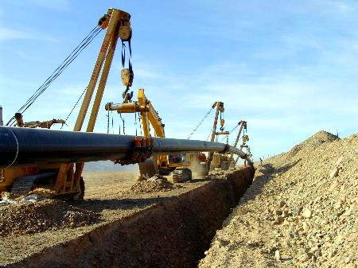
二、哈萨克斯坦
能源合作
2、中哈输油管道
(1)简要评价中哈输油管道建设的区位条件？
有利条件：①里海沿岸石油丰富；②沿线地势较平坦；③我国石油需求量大（市场需求）；④中哈关系密切，政治稳定。
不利条件：⑤线路长，工程量大；⑥多沙漠、戈壁，工程难度较大，成本高；⑦气候干旱，生态环境脆弱。

Slide 34
二、哈萨克斯坦
能源合作
2、中哈输油管道
(2)简述输油管道建设对中哈两国的意义？
对中国的意义：
①有利于缓解中国对石油需求的压力；
②有利于中国经济持续稳定发展；
③增加石油进口渠道，缓解能源安全问题；
④促进中哈关系健康发展
对哈萨克斯坦的意义：
①加快石油开采步伐；
②变资源优势为经济优势，促进经济发展

Slide 35
课时结束

